Slide 1
Cours de C++ (2.2)
A. Casali / M. Laporte

Slide 2
Plan
Les macros
Les alias
Matrice 2D
struct
minGL

Slide 3
A. Les macros
A.1 "définition de type"
directives
destinées au préprocesseur
#define PETIT_ENTIER_T short
Pas de ‘;’
Identificateur de la macro
Souvent en majuscules
Texte équivalent
Directive du préprocesseur
Macro
PETIT_ENTIER_T
Texte équivalent
short
A.2 utilisation
Préprocesseur
⇒
PETIT_ENTIER_T Var;
short Var;
Aussi appelée "macro" (instruction)
ENORMEMENT utilisé en langage C ⇒ à connaître

Slide 4
suite du programme
#undef PETIT_ENTIER_T ... PETIT_ENTIER_T Var2;
Erreur de syntaxe :
PETIT_ENTIER_T n'existe plus
et peut être redéfini par n'importe quoi
#define PETIT_ENTIER_T "Bonjour" ...
cout << PETIT_ENTIER_T << endl;
Préprocesseur ⇒
cout << "Bonjour" << endl;
Ca marche ...
mais c'est idiot !!!
mauvaise utilisation de #define : préférer
typedef short PetitEntier_t;

Slide 5
A.3 "complément" du langage
exemple
#define Begin { #define End }
// ...
pour les nostalgiques du Pascal
for ( ; ; )
Begin
Instructions;
End

Slide 6
A.3 "complément" du langage
exemple
#define boucle while (true) { #define fboucle }
// ...
boucle
Instructions;
fboucle
mais sans aucun intérêt !!!
Sauf pour traduire de l’algo en C++
autre exemple
#define classdef typedef
en minuscules !!!

Slide 7
A.4 Compilation conditionnelle
exemple
#define DEBUG
#ifdef DEBUG
...
instructions_1;
#endif /* DEBUG */
instructions_2;
#ifdef DEBUG
...
instructions_3;
#endif /* DEBUG */
#undef DEBUG
#ifdef DEBUG
#endif /* DEBUG */
instructions_2;
#ifdef DEBUG
#endif /* DEBUG */
/* * /
/* */
instructions_2;
/* * /
/* */
/* */
...
instructions_1;
/* */
instructions_2;
/* */
...
instructions_3;
/* */

Slide 8
4) - Raccourci d'écriture
"la constante npos de la classe string de l'espace de noms std"
#include <string>
using namespace std;
...
if (str.find ("bidule")== string::npos)
...
std::string::npos)
mais si la clause using namespace std; interdite :
ou, plus lisible :
#define STRING std::string
...
if (str.find ("bidule") == STRING::npos)
...
#undef STRING
ne pas oublier

Slide 9
Plan
Les macros
Les alias
Matrice 2D
struct
minGL

Slide 10
B. Les alias
B.1 A quoi ça sert?
Faciliter la lecture du code;
Simplifier l’écriture du code;
Ajouter de la sémantique au code;
Faire des conversions / transtypage impossible

Slide 11
B.2 Rappel sur les types
réserver le mot type pour les types de base (Plain Old Data)
types qui ont leur équivalence en C
identificateurs simples : int, long, ...
identificateurs composés : unsigned int, short int,...
mais aussi
tableaux (de n'importe quoi) : []
struct, union
B.3 Qu’est ce qu’un type?
ensemble de valeurs possibles
opérations de base (arithmétiques, bit à bit, décalages, booléennes
mais aussi [] et d'autres opérations sur les struct)
PAS DE FONCTIONS-MEMBRES
int Tab [] = {1, 2, 3};
Tab.size();
N'existe malheureusement pas !!

Slide 12
B.4 Alias sur un type
utiliser typedef pour "définir" un nouveau type
Définition :
typedef OldType NewType;
Exemple :
suffixe facultatif - obligatoire !!!
type muet
unsigned int UInt;
typedef unsigned int UInt_t ;
UInt_t UInt;
type nommé

Slide 13
B.5 Conversion / Transtypage (rappel)
Définition :
TypeCible (ValeurDuTypeSource);
Exemple :
int i = - 1;
cout << unsigned int (-1);
Le compilateur dit :
XXX.cxx:YYY:10: error: expected primary-expression before 'unsigned’ cout << unsigned int (-1);
Le TypeCible ne doit pas contenir d’espace
Solution : utiliser un typedef

Slide 14
B.6 Et les classes dans tout ça?
réserver le mot classe pour le reste :
classes standard comme par exemple array, string, vector, etc.
classes "issues" des classes de base
- par dérivation
étudié plus tard
- par instanciation de classes génériques
vector <int> VInt;
vector <string> VStr;
types muets
typedef vector <int> CVInt;
type nommé
et classes de l'utilisateur

Slide 15
Exemple : Définition d’une matrice
Sans les alias :
vector <vector<short> > M (10);
Avec les alias :
classdef vector <short> CVLine;
classdef vector <CVLine> CMatrix;
CMatrix M (10);
B.7 Avantages
Sémantique et lisibilité
Maintenabilité
for (CVLine & Line : M)
Line.resize (10);
for (vector <short> & Line : M)
Line.resize (10);
Supposons qu’on souhaite changer le type d’une cellule :
short -> int
Il faut parcourir tout le code et faire les changements. Gros risque d’oublis => tests de non régression non satisfaits

Slide 16
Plan
Les macros
Les alias
Matrice 2D
struct
minGL

Slide 17
C. Matrice (2D)
C.1 Déclaration
vector <vector <AType>> VarIdent;
typedef vector <AType> CVLine;
typedef vector <CVLine> CMatrix;
CMatrix VarIdent; // Mat
On a une matrice 0x0

Slide 18
C.2 Dimensionnement
Fixer le nombre de lignes à NbLines Mat.resize (NbLines);
Fixer le nombre de colonnes à NbColumns for (unsigned i(0); i < Mat.size (); ++i) Mat[i].resize (NbColumns); for (CVLine & Aline : Mat) Aline.resize (NbColumns);
Fixer le nombre de lignes à NbLines et le nombre de colonnes à NbColumns Mat.resize (NbLines, vector <AType> (NbColums);
Désigne la i^{ème} ligne
C.3 Dimensionnement lors de la déclaration
CMatrix Mat(NbLines, vector <AType> (NbColums));
CMatrix Mat(NbLines, CVLine (NbColums));

Slide 19
C.4 Accès à une cellule
On accède à l’élément de la i^{ème} ligne, j^{ème} colonne en utilisant la notation [i][j].
Exemple : afficher le contenu d’une matrice
for (unsigned i (0); i < Mat.size(); ++i)
{
for (unsigned j(0); j < Mat[i].size(); ++j)
cout << Mat [i][j];
cout << endl;
}
for (const CVLine & ALine : Mat)
{
for (const AType & Cel : ALine)
cout << Cel;
cout << endl;
}
Aucun contrôle quant à la validité des indices est effectué

Slide 20
Plan
Les macros
Les alias
Matrice 2D
struct
minGL

Slide 21
D. Les struct
D.1 Objectif
Créer son propre type permettant de regrouper différents types.
D.2 Définition
struct newName {
type1 varIdent1;
type2 varIdent2;
type3 varIdent3;
}; //newName
Attention au ‘;’
D.3 Exemple
struct pos {
unsigned abs;
unsigned ord;
}; //pos
struct RGBcolor
{
short Red;
short Green;
short Blue;
};
struct perso
{
string name;
string biblio;
short age;
unsigned XP;
int lifePoint;
};

Slide 22
D.4 Déclaration
nameOfTheStruct varIdentOfTheStruct;
pos aPos;
RGBColor color;
perso bibi;
D.5 Accès à un élément
varIdentOfTheStruct.varIdent
aPos.abs = 10;
aPos.ord = 10;
D.6 Déclaration et initialisation à la volée
nameOfTheStruct varIdentOfTheStruct {valueList};
pos aPos {10, 10};
RGBColor color {0, 0, 0};
perso bibi {"casali", "", 42, 100, -1};

Slide 23
Plan
Les macros
Les alias
Matrice 2D
struct
minGL

Slide 24
E. minGL
E.1 C’est quoi? Pourquoi?
Surcouche de freeGLUT (surcouche d’OpenGL) sous linux;
Gestion des sorties simplifiée : affichage de type primitif & composé;
Gestion des entrées.
E.2 Réalisations attendues
Sans animation :
Histogramme;
Spirale de ULAM.
Avec animation :
Tri des vecteurs;
Tours de Hanoi;
Projet : space invaders.
E.3 Prérequis
sudo apt-get install freeglut3-dev

Slide 25
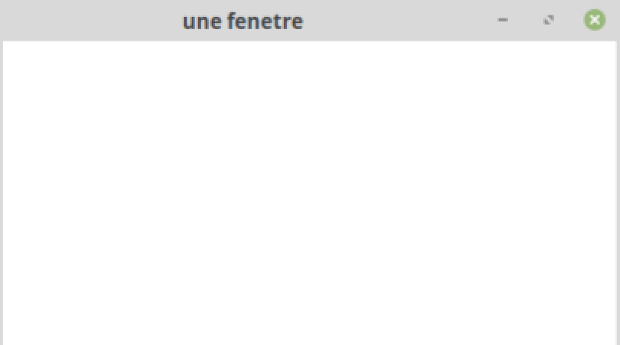
E.4 Création de la fenêtre
minGL(const unsigned & Width = 640,
const unsigned & Height = 480,
const std::string & Name = std::string());
minGL Window (400, 200, "une fenetre");
Ne pas redimensionner la fenêtre

Slide 26
e.5 Initialisation des composants graphiques
Il faut appeler successivement les méthodes initGLUT() et initGraphic() sur l’objet de type minGL.
Window.initGlut();
Window.initGraphic();
E.6 Affichage
Il faut appeler la méthode updateGraphic()sur l’objet de type minGL.
Window.updateGraphic();
E.7 Taille de la fenêtre
Longueur : appeler la méthode getWindowWidth()sur l’objet de type minGL.
Largeur : appeler la méthode getWindowHeight()sur l’objet de type minGL.
cout << Window.getWindowWidth() << '\t’ << Window.getWindowHeight();

Slide 27
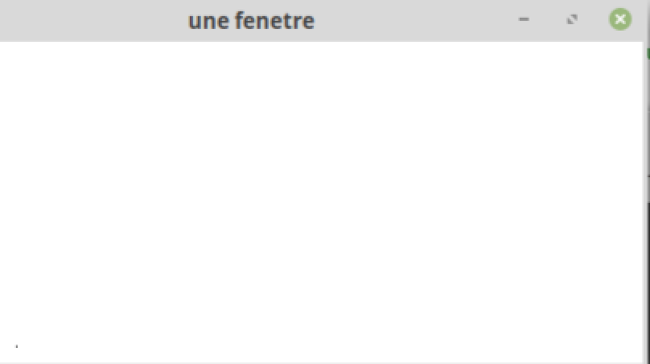
E.8 Envoi de pixels
On pourrait définir un pixel comme suit :
struct pixel {
pos aPos;
RGBcolor color;
};
L’élément en position (0,0) se trouve en bas à gauche de la fenêtre
appeler la méthode setPixel()sur l’objet de type minGL. Cette méthode prend 2 paramètres :
Une position;
Une couleur de type RGB
Window.setPixel(pos (10, 10), RGBcolor (0, 0, 0));
Le pixel est ici!!

Slide 28
E.9 Couleurs prédéfinies
const RGBcolor KBlack { 0, 0, 0};
const RGBcolor KWhite {255, 255, 255};
const RGBcolor KRed {255, 0, 0};
const RGBcolor KLime {0 , 255, 0};
const RGBcolor KBlue {0 , 0, 255};
const RGBcolor KYellow {255, 255, 0};
const RGBcolor KCyan {0 , 255, 255};
const RGBcolor KMagenta {255, 0, 255};
const RGBcolor KSilver {192, 192, 192};
const RGBcolor KGray {128, 128, 128};
const RGBcolor KMaroon {128, 0, 0};
const RGBcolor KOlive {128, 128, 0};
const RGBcolor KGreen {0 , 128, 0};
const RGBcolor KPurple {128, 0, 128};
const RGBcolor KTeal {0 , 128, 128};
const RGBcolor KNavy {0 , 0, 128};

Slide 29
E.10 Premier programme
Dessin d’un carré de 10 pixel de côté en bas à gauche
minGL Window (400, 200, "une fenetre");
Window.initGlut();
Window.initGraphic();
for (unsigned i (0); i < 10; ++i)
for (unsigned j(0); j < 10; ++j)
Window.setPixel(pos (i,j), KRed);
Window.updateGraphic();
Window.get_key();

Slide 30
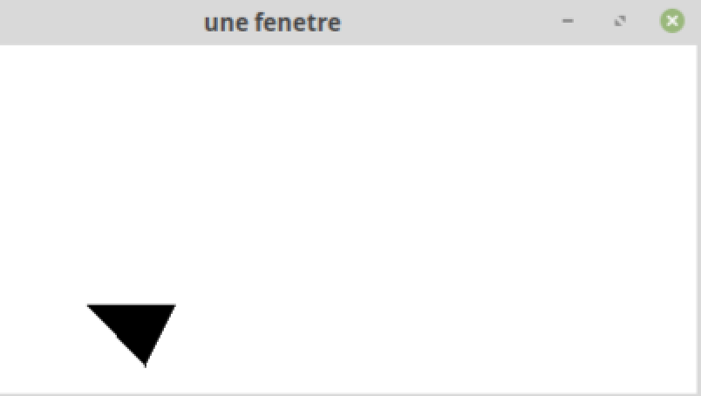
E.11 Figure primitive : triangle
Pour dessiner un triangle, on a besoin de :
Coordonnées des 3 points;
Couleur de bordure;
Couleur de fond.
triangle(const pos & pos1, const pos &pos2, const pos & pos3, const RGBcolor & borderCol_, const RGBcolor & fillCol_);
triangle tri (pos (50, 50), pos (100, 50), pos (83, 15),
KBlack, KBlack);
Window << tri;

Slide 31
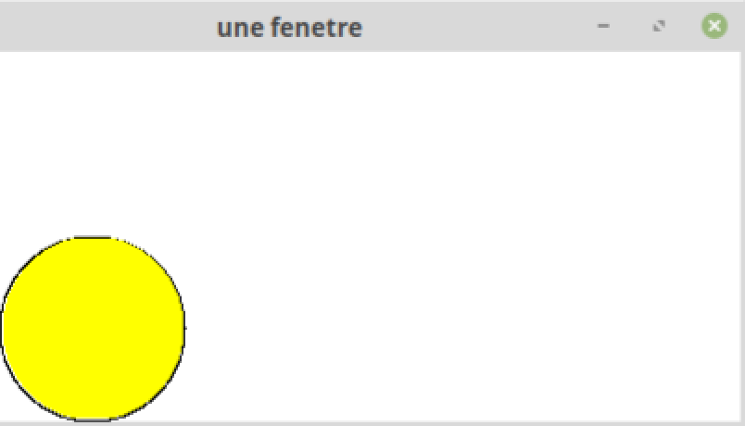
E.12 Figure primitive : cercle
Pour dessiner un cercle, on a besoin de :
Coordonnées de son centre;
Rayon;
Couleur de bordure;
Couleur de fond.
circle(const pos & pos_, const unsigned & rad, const RGBcolor & borderCol, const RGBcolor & inCol);
circle cir (pos (50, 50), 50, KBlack, KYellow);
Window << cir;

Slide 32
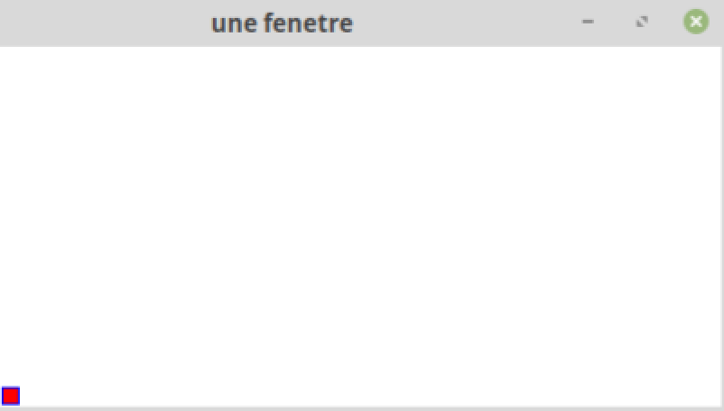
E.13 Figure primitive : rectangle (1)
Pour dessiner un rectangle, on a besoin de :
Coordonnées de 2 points non consécutifs;
Couleur de bordure;
Couleur de fond.
rectangle(const pos & pos1, const pos & pos2, const RGBcolor & borderCol, const RGBcolor & inCol);
rectangle rec (pos (1,1), pos (10, 10), KBlue, KRed);
Window << rec;

Slide 33
E.13 Figure primitive : rectangle (2)
Pour dessiner un rectangle, on a besoin de :
Coordonnées du point en bas à gauche;
La longueur et la largeur;
Couleur de bordure;
Couleur de fond.
rectangle(const pos & pos, const int & width, const int & height, const RGBcolor & borderCol, const RGBcolor & inCol);
rectangle rec (pos (1,1), 9, 9, KBlue, KRed);
Window << rec;

Slide 34
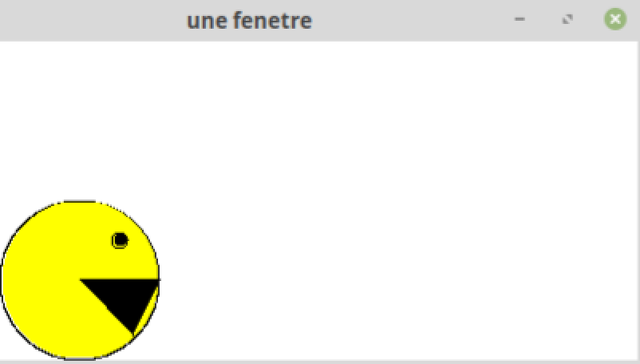
E.14 Figure composée
Déclaration : figure varIdent;
figure PacMan;
Ajout d’une figure primitive :
Il faut appeler la méthode .add () sur un objet de type figure avec comme paramètre une figure primitive (triangle, cercle, rectangle).
PacMan.Add(cir);
PacMan.Add(circle (pos (75, 75), 5, KBlack, KBlack));
PacMan.Add(triangle(pos (50, 50), pos (100, 50), pos (83, 15),
KBlack, KBlack));
Injection possible dans une fenêtre graphique
Window << PacMan;

Slide 35
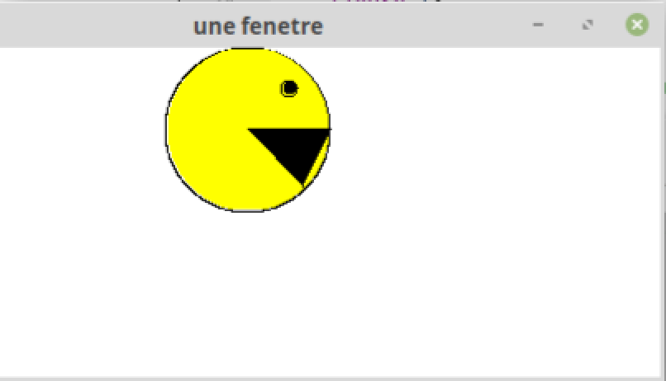
E.15 Opérateur mathématique +
Opérateur mathématique +, appliqué entre une figure et une position, provoque le décalage de la figure d’autant de pixel que les valeurs de la position (considérée ici comme un vecteur).
Window << PacMan + pos (100, 100);

Slide 36
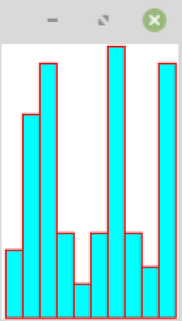
L’opérateur + existe aussi entre 2 positions :
pos P1 (a,b), P2 (c,d);
pos P3 = P1 + P2; P3.abs = P1.abs + P2.abs;
P3.ord = P1.ord + P2.ord;
Exemple : afficher l’histogramme d’un tableau d’entier naturel
pos aPos (2,0);
for (const unsigned & val : V)
{
rectangle unRectangle (aPos, longeurDUnCarre, val*longeurDUnCarre, KREd, KCyan);
Window << unRectangle;
aPos = aPos + pos (longeurDUnCarre, 0);
}

Slide 37
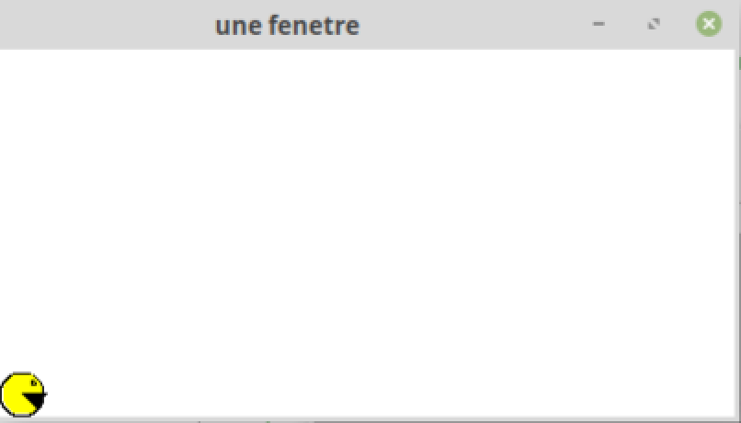
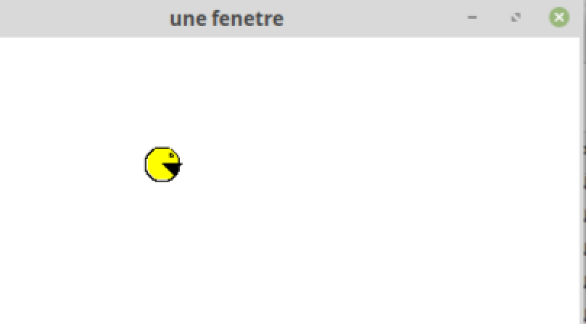
E.16 Opérateur mathématique *
Opérateur mathématique +, appliqué entre une figure et un réel, provoque le grossissement / la réduction de la figure du facteur du réel.
Window << PacMan * 0.25;
Window << pos (100, 100) + PacMan * 0.25 ;

Slide 38
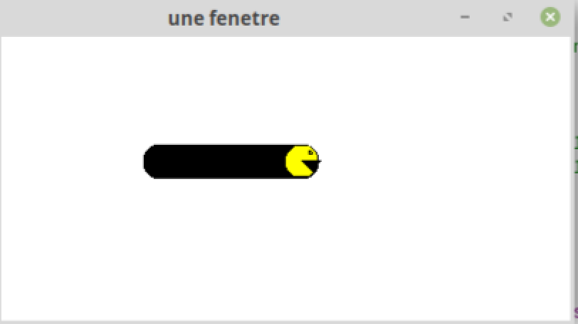
E.17 Effacer l’écran / animation
Il faut appeler la méthode clearscreen()sur l’objet de type minGL.
for (unsigned i (0); i < 100; ++i)
Window << pos (100 + i, 100) + PacMan * 0.25 ;
for (unsigned i (0); i < 100; ++i) {
Window. clearscreen();
Window << pos (100 + i, 100) + PacMan * 0.25 ;
}

Slide 39
E.18 Reste à faire
Affichage des string à une position donnée;
Lecture des strings;
Pouvoir paramétrer la couleur de fond (blanc c’est moyen pour un space invaders);
Virer tout le debug du code et le commenter;
Le poster sur Git.

